Slide 1

AGGLOFORUM
Avancement des projets mobilité de Nîmes Métropole
21 septembre 2016

Slide 2
ETATS GENERAUX : Les principales thématiques abordées
développement du vélo et de son stationnement
remise en cause des dessertes en zones peu denses
Adapter des lignes
covoiturage et
l’autopartage
adapter les horaires
Concentrer l'offre sur les principaux axes
Coordination avec le réseau EdGard
politique d’investissements
qualité de service
favoriser le réseau TC
CICE
développer l'offre pour développer les voyages
vitesse commerciale
Tarification sociale
Augmentation des tarifs
taux de Versement transports
Assurer un développement économique
développement des modes doux
concevoir la ville autour des principaux axes de transports en commun

Slide 3
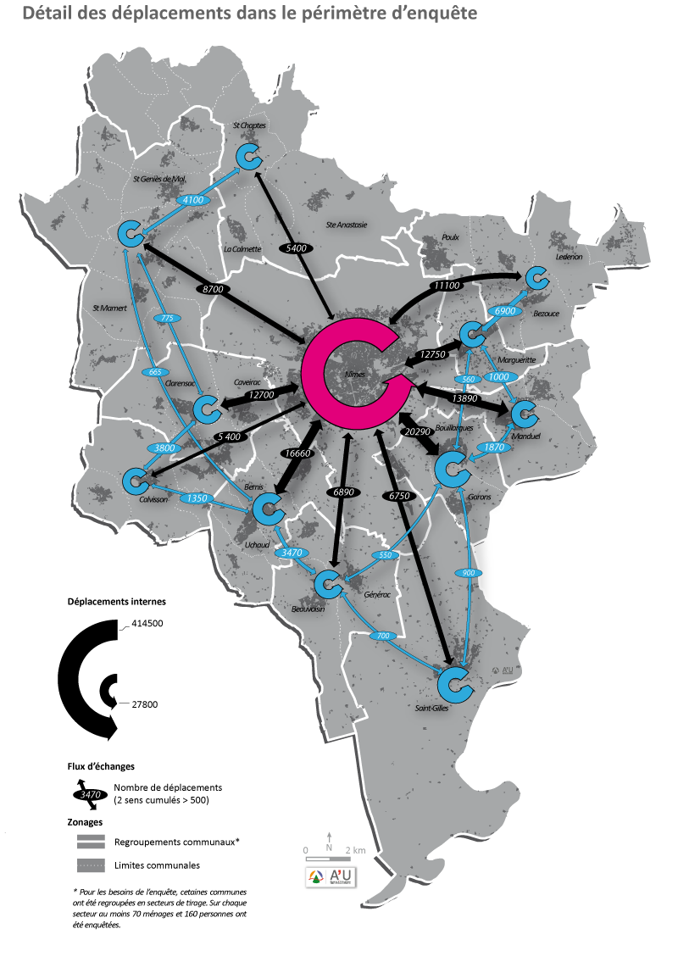
Echanges entre et dans les communes périphériques EN BLEU 29 %
Echanges entre les communes périphériques et Nîmes EN NOIR 14 %
Déplacements dans Nîmes EN ROSE 47%
Sur la carte, ci-joint les 10 % EN EXTERNES DONT :4% sortant. , 4% entrant ,2% externes

Slide 4
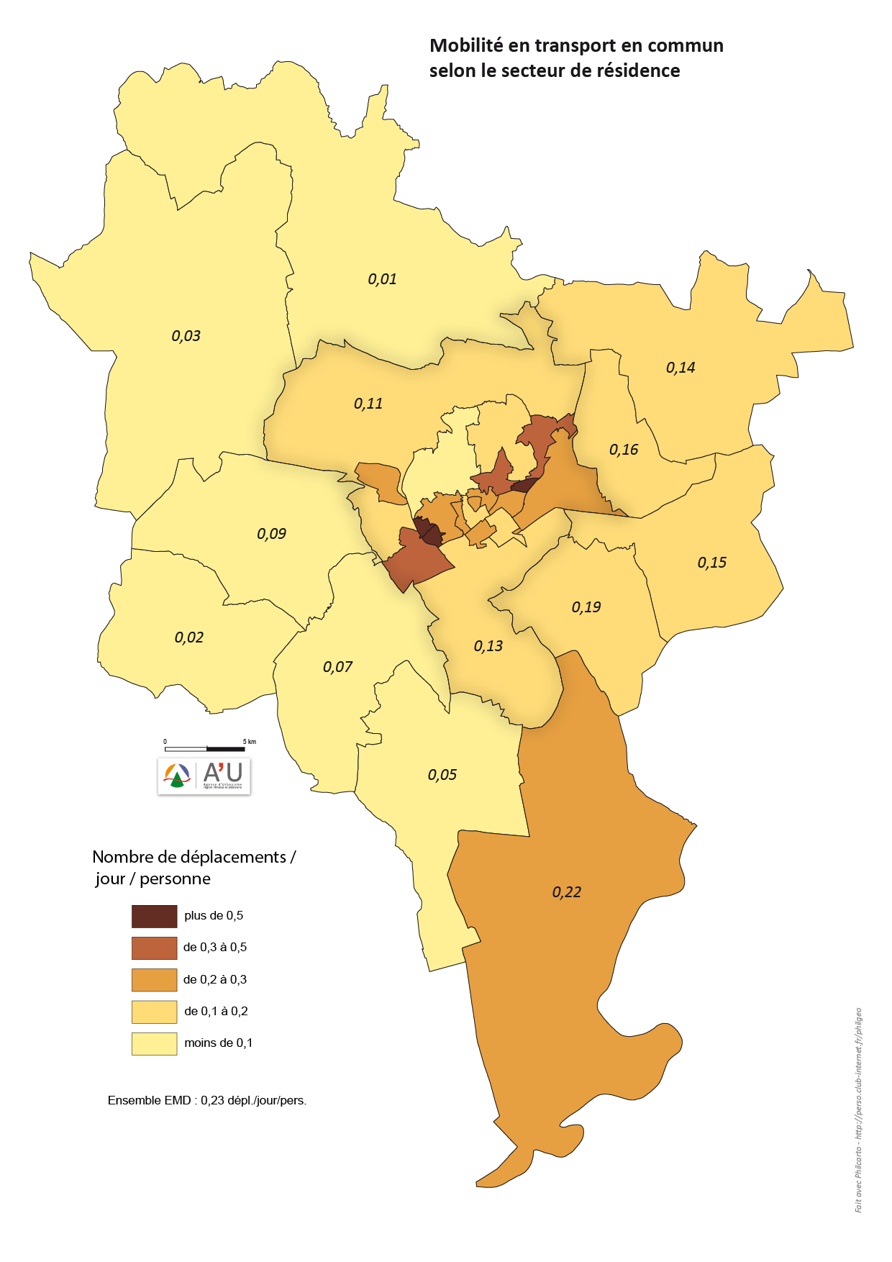
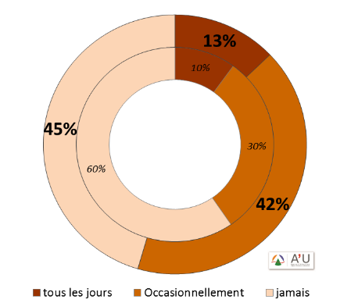
Quelle utilisation des transports en commun ?
0,3 dépl./jour/pers.
Fréquence d’utilisation
des TC urbains
Notes:
13% des habitants de Nîmes utilisent quotidiennement les TC.
45% ne les utilisent jamais.
En moyenne, les habitants effectuent 0,3 dépl/j/p
Les résidents des quartiers Pissevin (0,7) Valdegour et Chemin Bas sont ceux qui utilisent le plus les TC avec 0,6 / 0,7 dépl/j/p.
La future ligne T2 du TCSP prends toute sa pertinence à la lecture de cette carte. Les utilisateurs des TC sont situés sur un axe Est-Ouest allant de St Césaire à Courbessac.

Slide 5
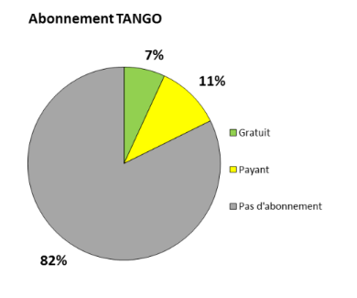
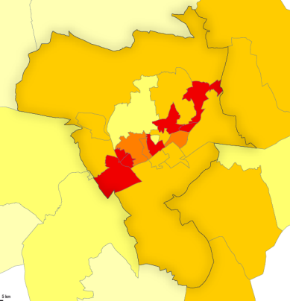
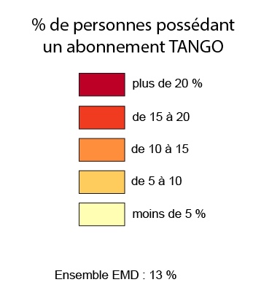
Quelle utilisation des transports en commun ?
18% des nîmois ont un abonnement TANGO.
1 abonné sur 3 (35%) habite dans un quartier ANRU
Notes:
Sur l’ensemble de l’EMD 13% de personne possèdent un abont TANGO

Slide 6
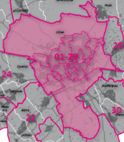
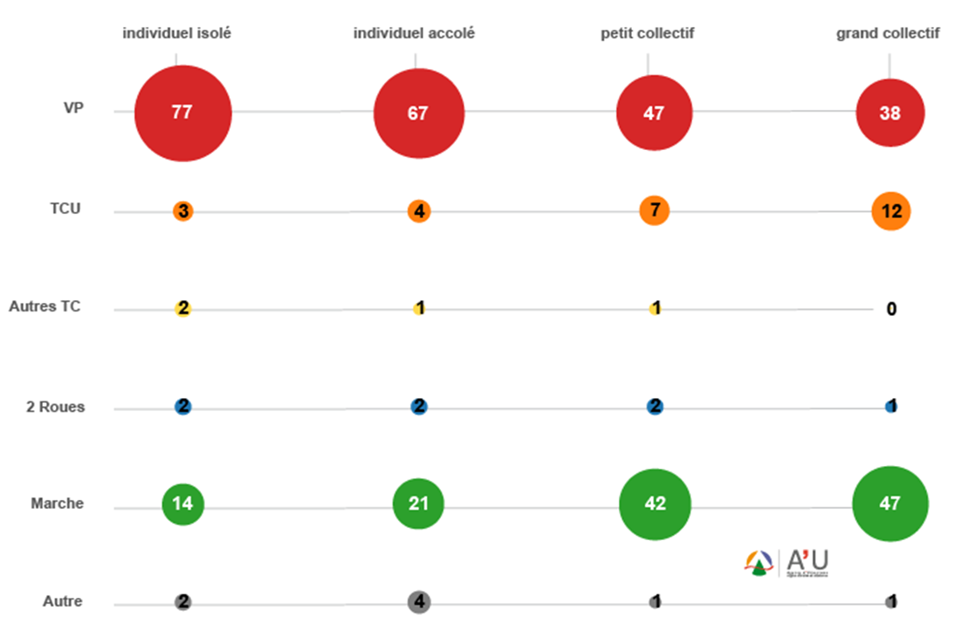
Quels modes selon le type de logement ?
Commune de Nîmes
%
Notes:
Les personnes qui résident dans de l’habitat collectif effectuent 2 fois plus de déplacements à pied que les résidents de l’habitat l’individuel.
CLIC sur Graphique (vers diapo annexe)
Bien sûr lorsque on habite l’individuel isolé le nombre de voitures par ménage augmente, et plus on possède de voiture, plus on se déplace avec !
Les personnes ne possédant pas de voiture effectuent 2 fois plus de déplacements à pied que celles qui en ont une et 4 fois plus que celles qui en ont deux !
Elles utilisent 4 fois plus les TC que les personnes qui possède une voiture

Slide 7
Avancement de la feuille de route
Objectif 1 : Rationalisation de l’offre de transport
Mai 2015
1ère rationalisation du réseau
Décembre 2016
Lancement de T1 Ecusson
Réorganisation globale du réseau
2018
SAEIV
T1 Sud à Caissargues
Horizon 2020
T2 CHU - PALOMA
Objectif 2 : Augmenter les recettes d’exploitation
Objectif 3 : Amélioration de la productivité
Septembre 2015
Réévaluation tarifaire
Février 2016
Lancement de la tarification solidaire
Septembre 2016
Nouvelle évolution de la gamme solidaire
Janvier 2017
Lancement du post paiement
Novembre 2016
Création du couloir bus TALABOT
2016 - 2017
Mutualisation de la voie T1, création de couloir bus
Jusque fin de contrat
Améliorer la productivité interne

Slide 8
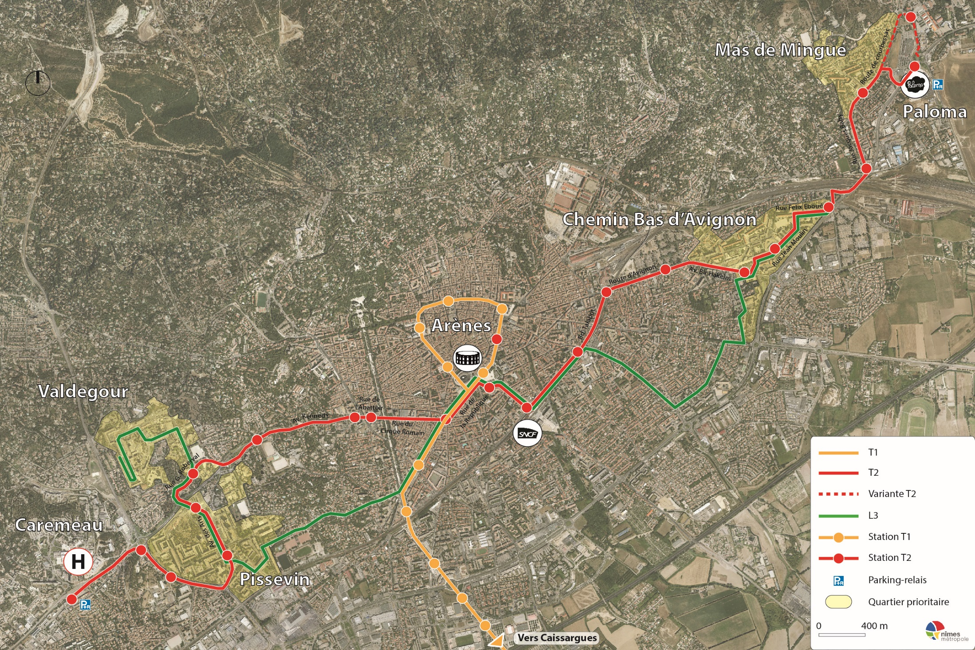
Les projets structurants

Slide 9
Un nouveau réseau dès le 3 décembre
3 lignes structurantes à 10’ au moins
3 lignes fortes (4,5 et 6) à 15’
4 lignes complémentaires (7,8,9,10) à 20’-30’
pas de service le dimanche
16 lignes de maillage (zones peu denses)
48 services Tempo (complément offre régulière)
1 express Aéroport

Slide 10
Les principes de réorganisation de l’offre
Le réseau urbain est réorganisé, avec notamment :
  le prolongement de T1 sur l’Ecusson,
  la réorganisation des lignes urbaines dans leur intégralité, en renforçant le principe de hiérarchisation
  la réorganisation des lignes sur l’Ecusson : elles bénéficient des voies de circulation à contresens de T1 et empruntent dans l’autre sens le couloir BHNS,
  la mise en place de la ligne 2 préfigurant T2.
Les lignes desservant les secteurs peu denses sont maintenues
Les lignes dites scolaire, les tempos, restent inchangés, voir renforcées dans certains secteurs
Meilleure calibrage de l’offre pour le réseau péri urbain (vacances scolaires, samedi et été…)

Slide 11
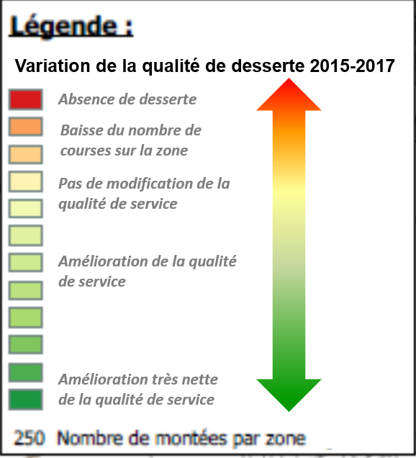
Adéquation entre les montées aux arrêts et l’offre proposée
Lignes structurantes 10’ et moins
Pas de montées
Peu de montées aux arrêts
Nombreuses montées aux arrêts
Fortes fréquentation

Slide 12
Adéquation entre les montées aux arrêts et l’offre proposée
Lignes fortes 15’
Pas de montées
Peu de montées aux arrêts
Nombreuses montées aux arrêts
Fortes fréquentation

Slide 13
Adéquation entre les montées aux arrêts et l’offre proposée
Lignes Complémentaires
Pas de montées
Peu de montées aux arrêts
Nombreuses montées aux arrêts
Fortes fréquentation

Slide 14
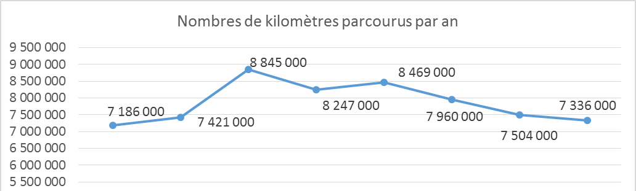
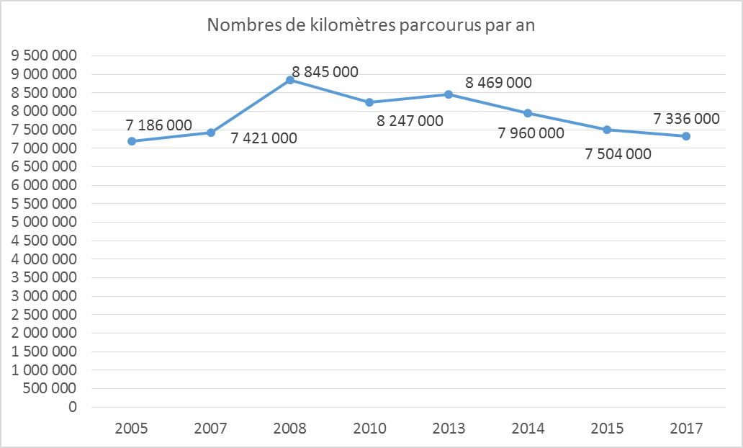
Synthèse évolution des kilomètres
Malgré les évolutions kilométriques la fréquentation est restée relativement stable, autour de 16,5 millions de voyages/an
D’où un véritable changement de stratégie pour capter une clientèle nouvelle,

